Slide 1
Найвідоміші Пам’ятники Тарасові Шевченку у світі
Підготувала Рибак Вікторія, 7 клас

Slide 2
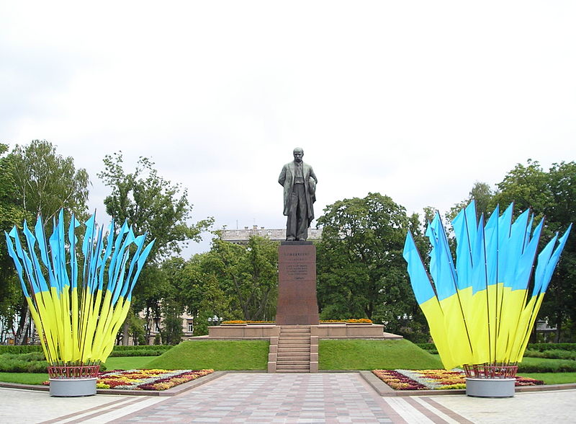
Україна, Київ
Пам'ятник Тарасу Григоровичу Шевченку в Києві в Шевченківському парку.

Slide 3
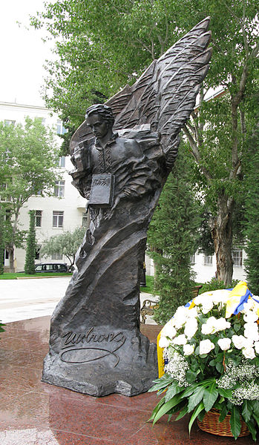
Азейбарджан, Баку
Баку. Пам'ятник Тарасу Шевченку в Баку відкрито 30 червня 2008 року за участю голів держав України та Азербайджану. Автор пам'ятника — член Національної спілки художників України Ігор Гречаник.

Slide 4
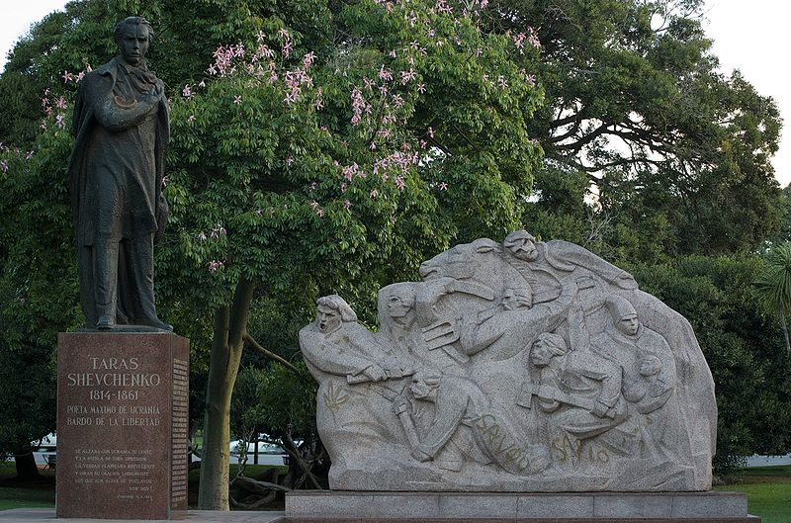
Аргентина, Буенос-Айрес.
Пам'ятник Тарасові Шевченку в Буенос-Айресі було відкрито в 1971 році на замовлення Української Громади Аргентини на знак подяки за наданий притулок українським мігрантам.

Slide 5
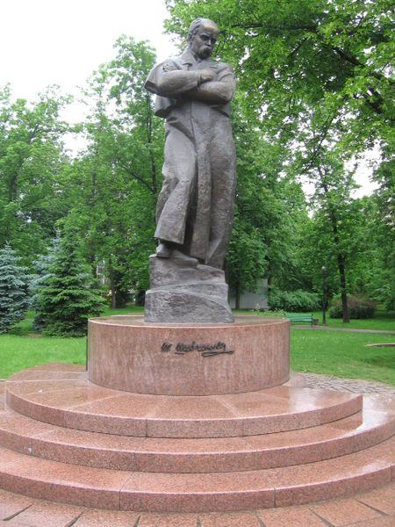
Білорусь, Мінськ
Пам'ятник Тарасу Шевченкові в білоруській столиці (і перший за часом встановлення в цій країні) розташований у Степановському саду, поруч з новобудовою Посольства України в Республіці Білорусь. Пам'ятник є подарунком Києва й був урочисто відкритий 23 квітня 2002 року в ході Днів Києва в Мінську.

Slide 6
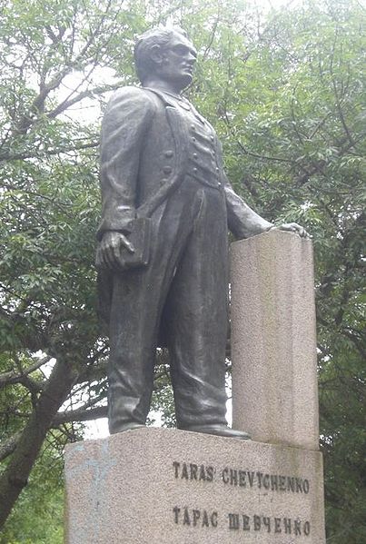
Бразилія, Куритиба
Пам'ятник Т. Г. Шевченку в Куритибі — бронзова фігура поета у повний зріст на гранітному постаменті, був встановлений 29 жовтня 1967 року

Slide 7
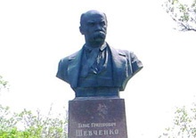
Греція, Афіни
Уперше в столиці Греції Афінах відкриття пам'ятника Тарасові Шевченку відбулося в рамках Днів України в Греції й було приурочене до 192-ї річниці від дня народження Великого Кобзаря (9 березня 2006 року). На той момент пам'ятник став 45-им монументом Тарасові Шевченку, відкритим за кордоном.

Slide 8
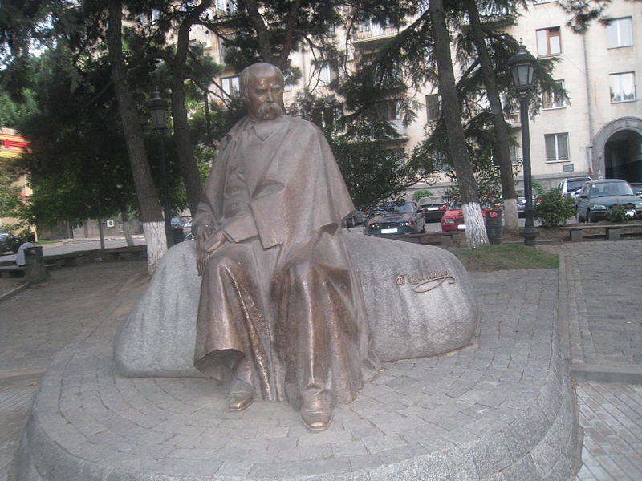
Грузія, тбілісі
Пам'ятник було відкрито 2 березня 2007 року. У відкритті брали участь Президент України Віктор Ющенко (який перебував з офіційним візитом у Грузії) та Президент Грузії Михаїл Саакашвілі. Глави держав заклали у фундамент пам'ятника капсулу з землею з села Моринці Черкаської області, де народився Тарас Шевченко.

Slide 9
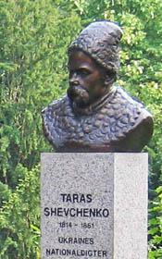
Данія, Копенгаген
У вересні 2010 року в столиці Данського Королівства відбулось урочисте відкриття бюста національного поета України, що став першим і допоки єдиним пам’ятником Шевченкові у Скандинавії.

Slide 10
Італія, Рим
Оригінальний пам'ятник, де Т. Г. Шевченка зображено в ролі римського патриція, урочисто відкрито 1973 року перед греко-католицьким собором Святої Софії.
На жаль, фотографія відсутня.

Slide 11
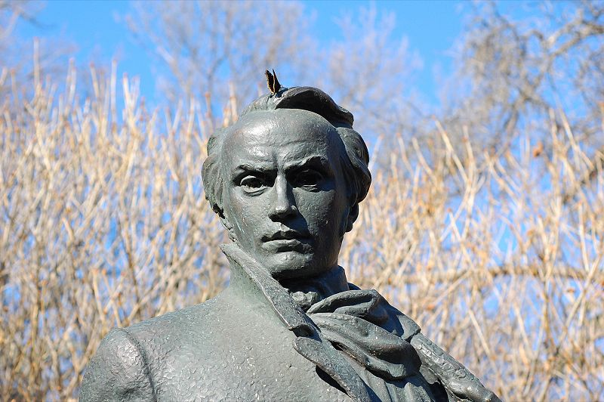
Канада, вінніпег
У Вінніпезі є два пам'ятника Тарасу Шевченку: монумент біля провінційного парламенту, відкритий у 1961 році

Slide 12
Китай, пекін
8 серпня 2008 року у Пекіні у парку Чаоян відкрито пам'ятник Шевченку, єдиний не лише в Китаї, але й в усьому азіатсько-тихоокеанському регіоні. Скульптор — Юань Сікунь.

Slide 13
Куба, гавана
. У квітні 1999 року в столиці Куби місті Гавані відбулось урочисте відкриття пам'ятника Т. Г. Шевченку.

Slide 14
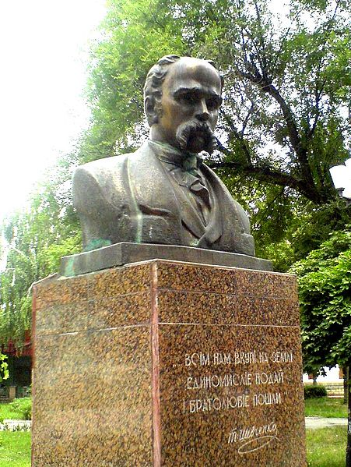
Литва, вільнюс
Пам'ятник — погруддя на постаменті встановлено 2001 року.

Slide 15
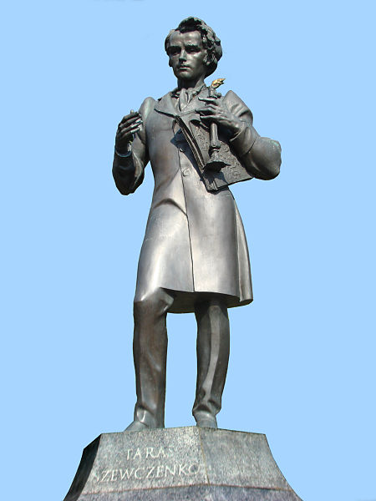
Польща, варшава
Пам'ятник Тарасові Шевченку в Варшаві Відкритий за участю міністрів закордонних справ України та Польщі Анатолія Зленко та Влодзімежа Цімошевича 13 березня 2002 року у сквері його ж імені на перетинанні вулиць Спацерова, Говорка і Хотиньська.

Slide 16
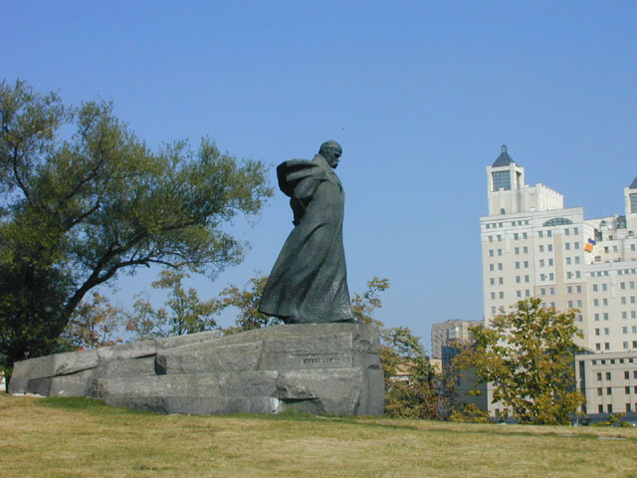
Росія, москва
Пам'ятник Тарасу Шевченку у Москві — роботи українських скульпторів М. Грицюка, Ю. Синькевича, А. Фуженка та архітекторів А. Сницарєва і Ю. Чеканюка був урочисто відкритий у Москві 10 червня 1964 року з ініціативи Микити Хрущова.

Slide 17
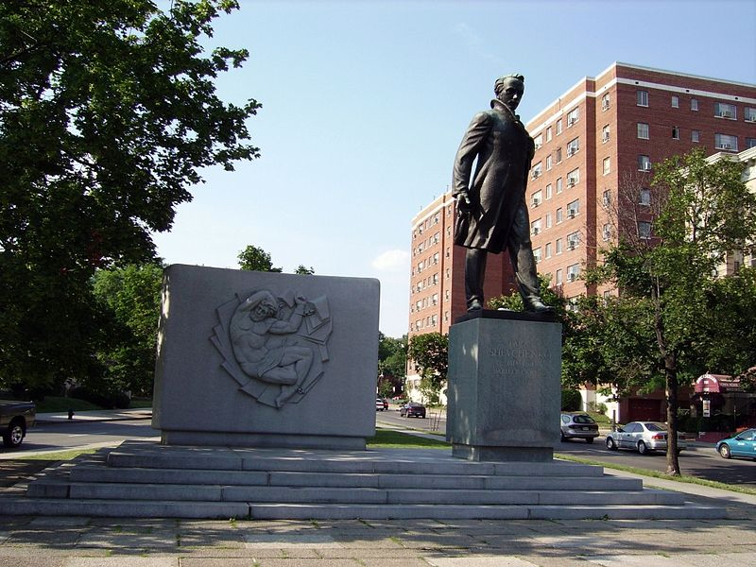
Сполучені Штати Америки, Вашингтон
пам'ятник Тарасу Григоровичу Шевченку у Вашингтоні створив скульптор із українським корінням Леонід Молодожанин.

Slide 18
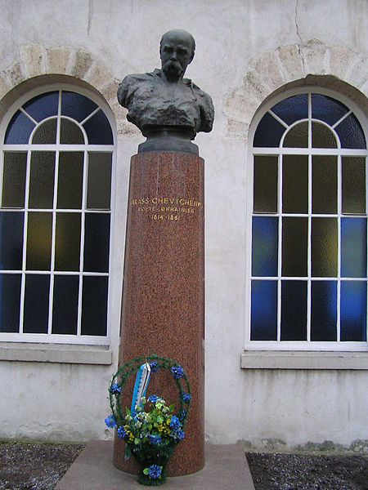
Франція, париж
урочисто відкрито радянським посольством 1978 року на бульварі Сен-Жермен у скверику, який отримав ім'я
Т. Шевченка

Slide 19
Використані ресурси
Українська література від michel corporation
презентація 2
с
M
Michel corporation

